Slide 1
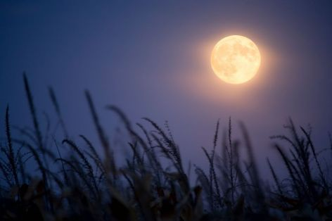
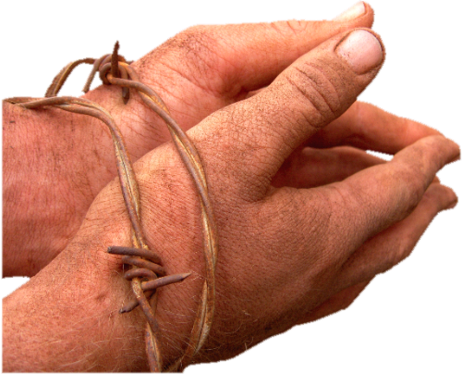
نماذج الثبات
عبرانيين 11: 1-12: 3
د. ريك جريفيث • كنيسة الطرق المتقاطعة الدولية سنغافورة cicfamily.com & BibleStudyDownloads.org

Slide 2
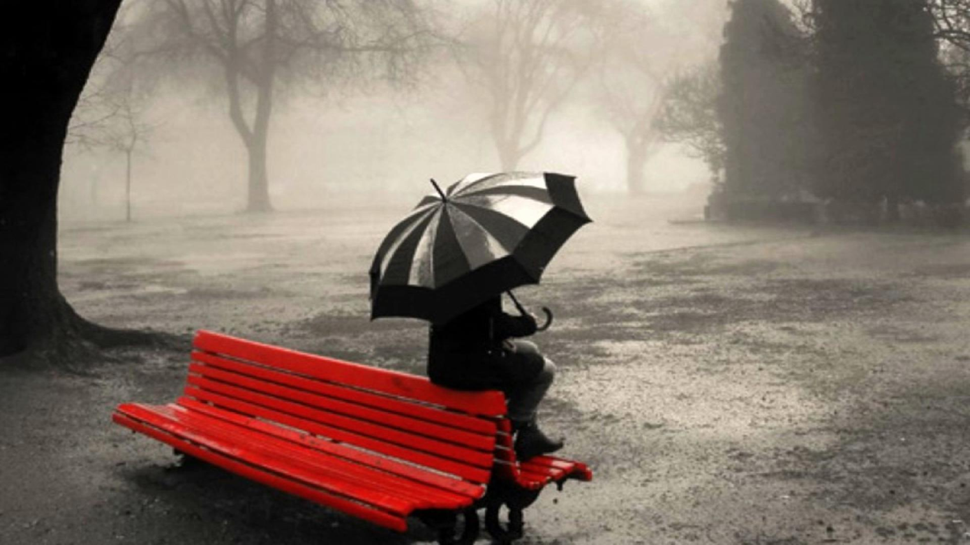
الإنتظار
Notes:
We all need to wait. None of us has seen God do all that we trust him for.

Slide 3
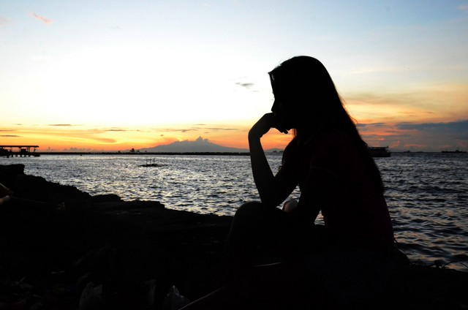
نحن ننتظر الزواج
Notes:
Some of us are waiting to get married.

Slide 4
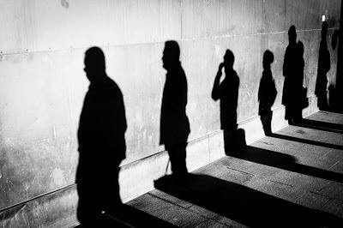
ينتظر البعض توجيهاً من الله عن المكان الذي يجب أن نعمل فيه
Notes:
Some of us are waiting for clear direction from God on where we should work

Slide 5
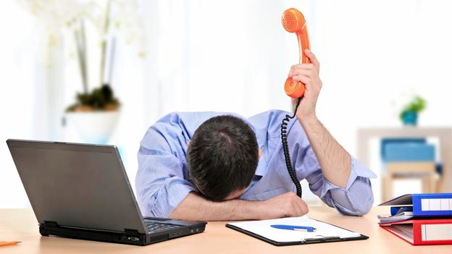
ننتظهر الله للتغلب على الصعوبات في العمل بسبب أنني مسيحي

Slide 6
القيادة السيئة

Slide 7
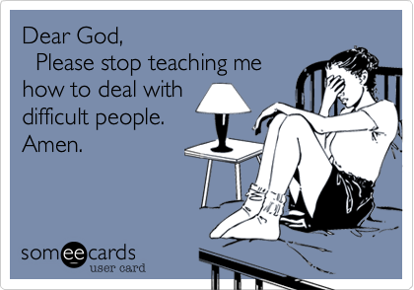
Bad Leadership
عزيزي الله
أرجو منك التوقف عن تعليمي كيف أتعامل مع الأشخاص الصعبين
آمين

Slide 8
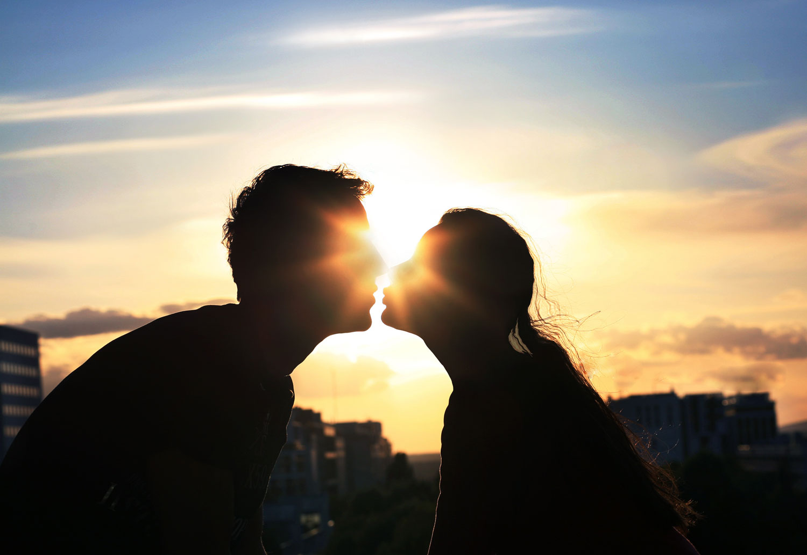
ينتظر البعض الآخر طفلاً

Slide 9
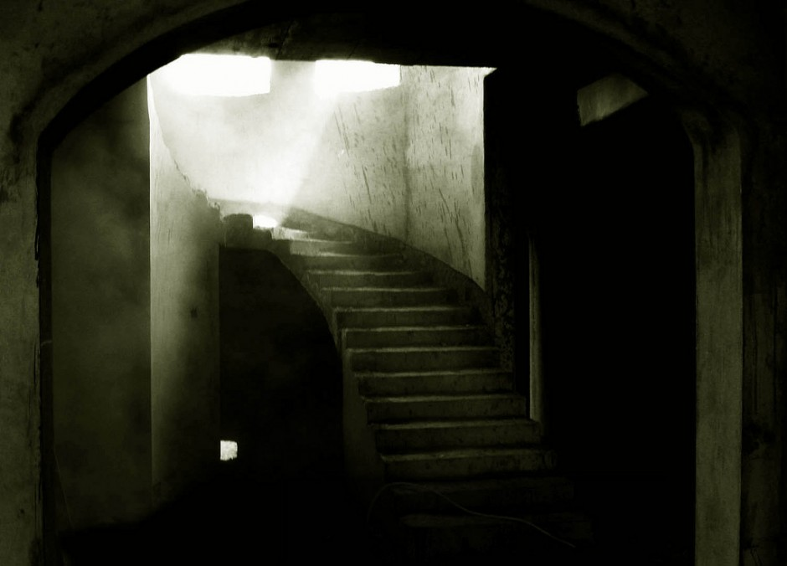
نحن ننتظر الوالدين أو الأولاد جتى يؤمنوا بالقبر الفارغ

Slide 10
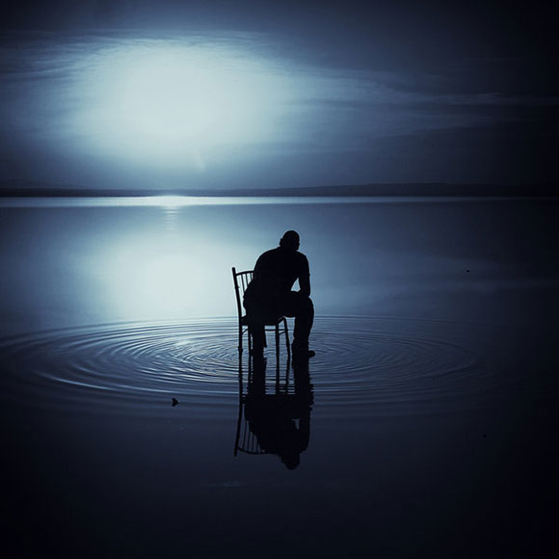
لا زلنا ننتظر
Notes:
Others are waiting on God for something else that is really important.

Slide 11
ماذا تنتظر؟
(أخبر الشخص الجالس بجانبك عن الشيء الذي تنتظره)
Notes:
Waiting isn't bad. Waiting is good.
For one, it teaches us patience. But…

Slide 12
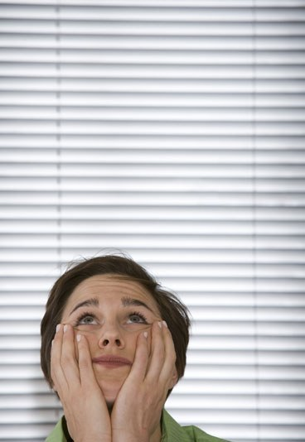
كيف يمكنك أن تنتظر بالإيمان؟

Slide 13
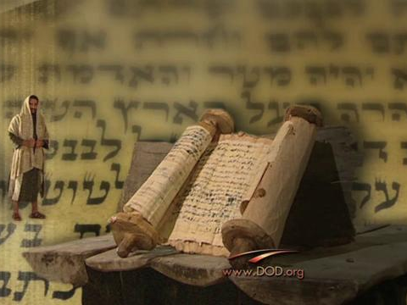
خلفية الرسالة إلى العبرانيين
Notes:
The suffering Hebrew readers were tempted to give up their faith by returning to Judaism.
They had waited for relatives to trust Christ—yet most still hadn't believed.
In fact, things got worse and they suffered for their faith.

Slide 14
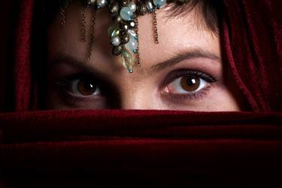
الإنتظار بالإيمان عبرانيين 11: 1-12: 3

Slide 15
قاعة الشهرة
العبرانيين 11

Slide 16
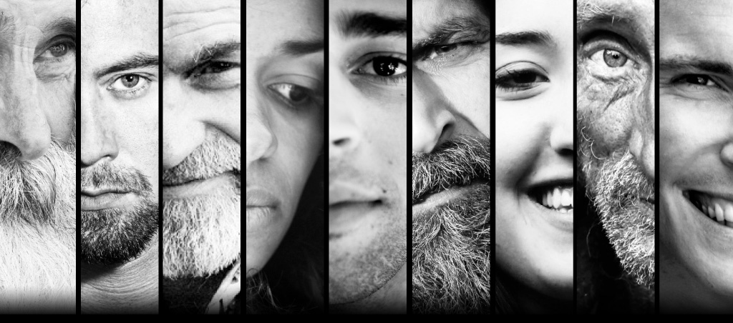
أبطال
المثال
النهائي
العهد
القديم
مبدأ
رئيسي
Notes:
Our text today has three movements that show three ways to wait in faith: the key principle (11:1-3) followed by heroes (11:4-40) followed by our ultimate example (12:1-3).
How can you wait in faith? We first will see our key principle of waiting in faith…

Slide 17
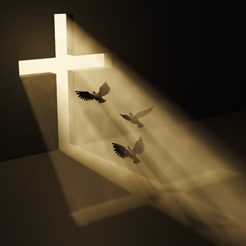
1. يرى الإيمان الرجاء غير المنظور (11: 1-3)
Notes:
Trust obeys with confidence in God's future blessings.

Slide 18
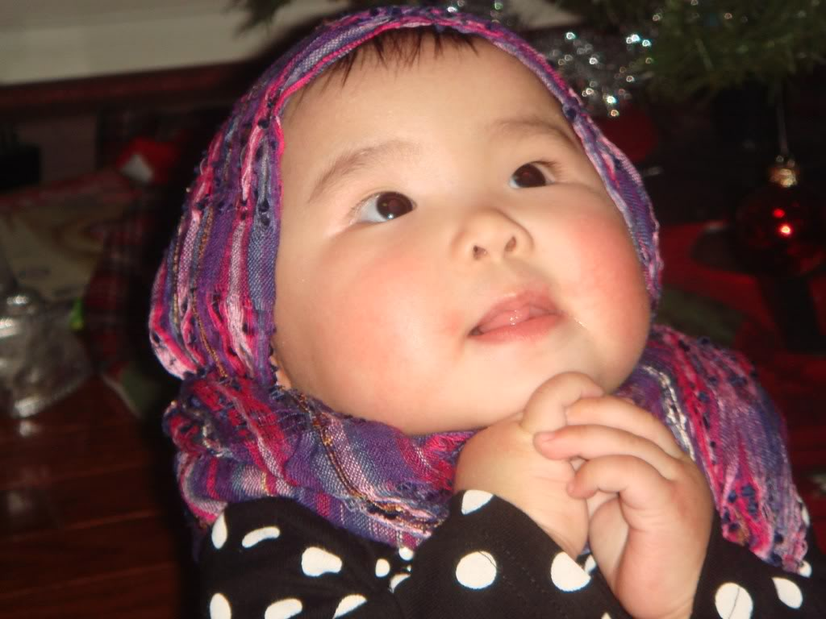
بالإيمان ... (عبرانيين 11)
وأما الإيمان فهو الثقة بما يرجى والإيقان بأمور لا ترى.
(عب 11: 1)
Notes:
Definition: Faith sees the unseen (11:1).

Slide 19
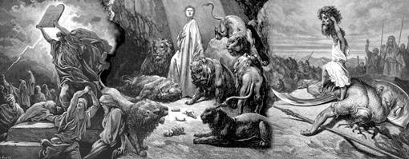
بالإيمان ... (عبرانيين 11)
فإنه في هذا شهد للقدماء.
(عب 11: 2)

Slide 20
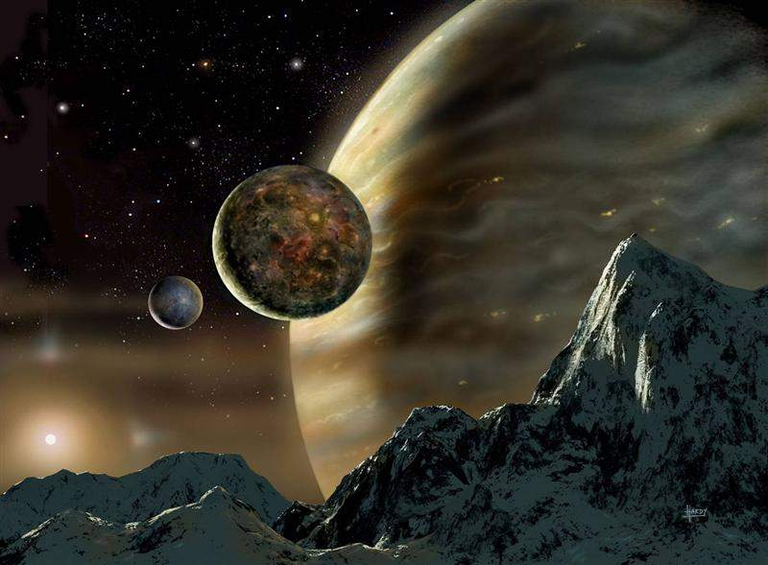
بالإيمان ... (عبرانيين 11)
بالإيمان نفهم أن العالمين أتقنت بكلمة الله، حتى لم يتكون ما يرى مما هو ظاهر (عب 11: 3)

Slide 21
1. يرى الإيمان الرجاء غير المنظور (11: 1-3)
Notes:
How can you wait in faith? Faith sees an unseen hope. Now the theoretical principle gets practical with many examples. IN the rest of the chapter we are exhorted to…

Slide 22
2. تمثل بقديسي العهد القديم الذين ثابروا (11: 4-40)
Notes:
Mimic OT heroes who endured despite not seeing God fulfill his promises.

Slide 23
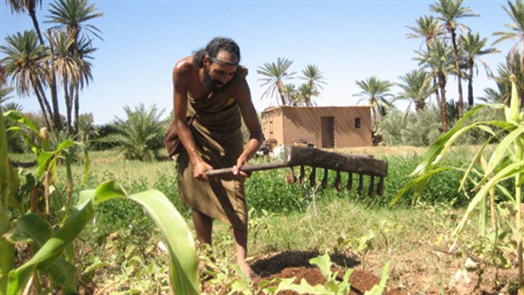
لقد تصرف شعب ما قبل الآباء بيقين على رجاء غير منظور (4:11-7).

Slide 24
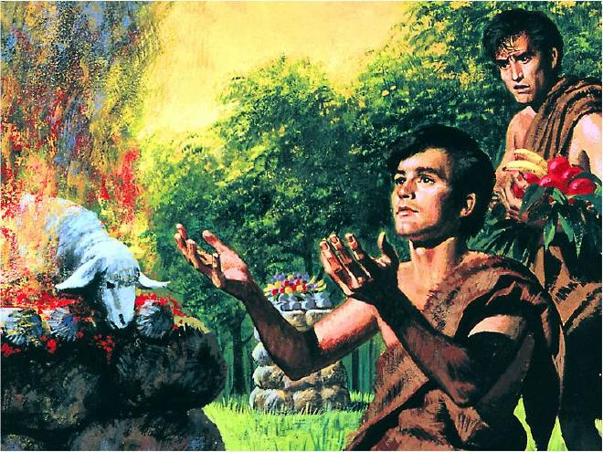
بالإيمان ... (عبرانيين 11)
بالإيمان قدم هابيل لله ذبيحة أفضل من قايين، فبه شهد له أنه بار، إذ شهد الله لقرابينه. وبه، وإن مات، يتكلم بعد (عب 11: 4)

Slide 25
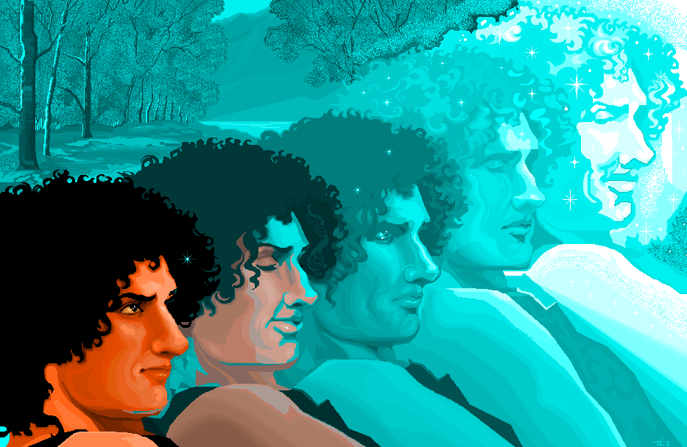
بالإيمان ... (عبرانيين 11)
بالإيمان نقل أخنوخ لكي لا يرى الموت، ولم يوجد لأن الله نقله. إذ قبل نقله شهد له بأنه قد أرضى الله.
(عب 11: 5)

Slide 26
Hebrews 11:6
ولكن بدون إيمان لا يمكن إرضاؤه، لأنه يجب أن الذي يأتي إلى الله يؤمن بأنه موجود، وأنه يجازي الذين يطلبونه.
(عب 11: 6)

Slide 27
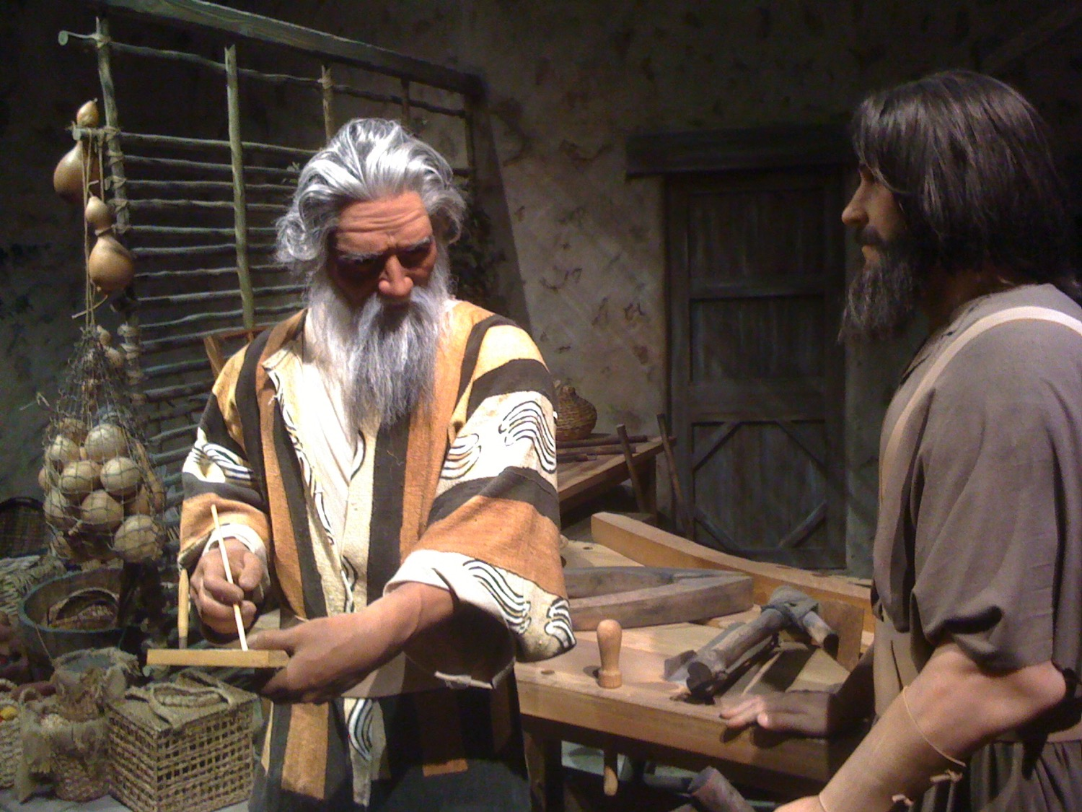
بالإيمان ... (عبرانيين 11)
بالإيمان نوح لما أوحي إليه عن أمور لم تر بعد خاف، فبنى فلكاً لخلاص بيته، فبه دان العالم، وصار وارثاً للبر الذي حسب الإيمان.
(عب 11: 7)

Slide 28
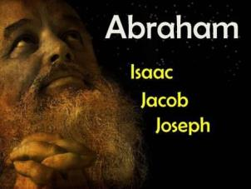
لقد تصرف الآباء بيقين على رجاء غير منظور (11: 8-22).
إبراهيم
إسحق
يعقوب
يوسف
Notes:
Abraham blessed his family with unfulfilled but sure hope (11:8-19).

Slide 29
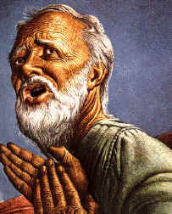
بالإيمان ... (عبرانيين 11)
بالإيمان إبراهيم لما دعي أطاع أن يخرج إلى المكان الذي كان عتيداً أن يأخذه ميراثاً، فخرج وهو لا يعلم إلى أين يأتي.
(عب 11: 8)

Slide 30
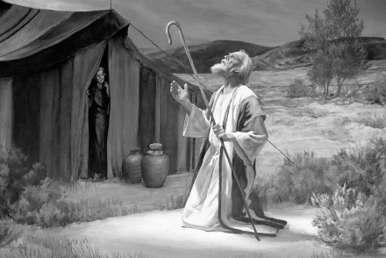
بالإيمان ... (عبرانيين 11)
بالإيمان تغرب في أرض الموعد كأنها غريبة، ساكناً في خيام مع إسحاق ويعقوب الوارثين معه لهذا الموعد عينه. (عب 11: 9)

Slide 31
بالإيمان ... (عبرانيين 11)
لأنه كان ينتظر المدينة التي لها الأساسات، التي صانعها وبارئها الله.
(عب 11: 10)

Slide 32
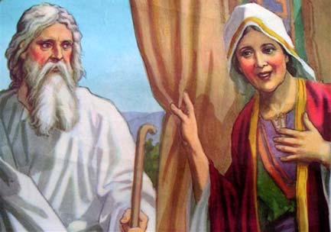
بالإيمان ... (عبرانيين 11)
بالإيمان سارة نفسها أيضاً أخذت قدرة على إنشاء نسل، وبعد وقت السن ولدت، إذ حسبت الذي وعد صادقاً.
(عب 11: 11)

Slide 33
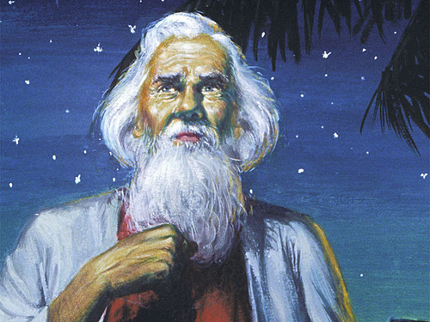
بالإيمان ... (عبرانيين 11)
لذلك ولد أيضاً من واحد، وذلك من ممات، مثل نجوم السماء في الكثرة، وكالرمل الذي على شاطئ البحر الذي لا يعد. (عب 11: 12)

Slide 34
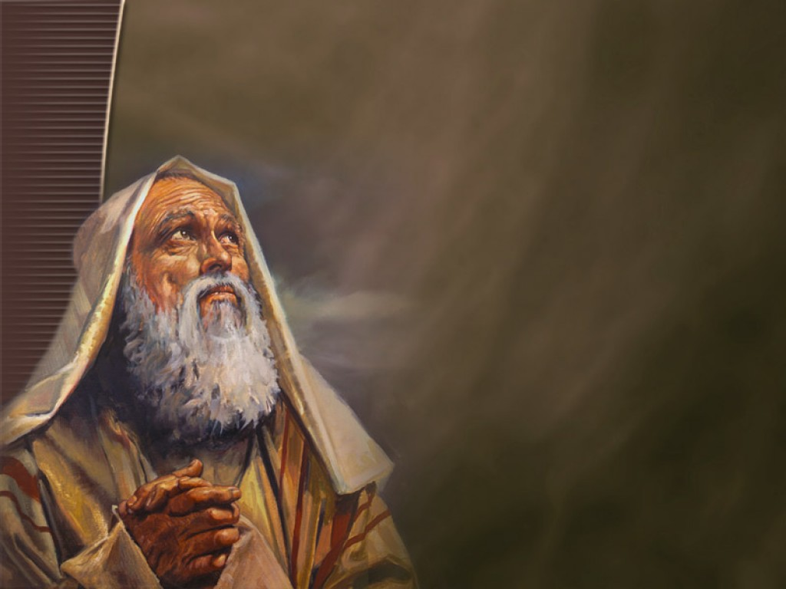
في الإيمان مات هؤلاء أجمعون، وهم لم ينالوا المواعيد، بل من بعيد نظروها وصدقوها وحيوها، وأقروا بأنهم غرباء ونزلاء على الأرض. فإن الذين يقولون مثل هذا يظهرون أنهم يطلبون وطناً. (11: 13-14)

Slide 35
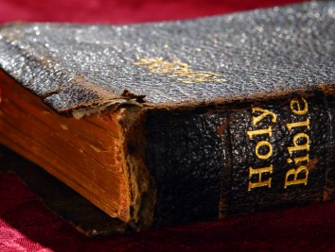
فلو ذكروا ذلك الذي خرجوا منه، لكان لهم فرصة للرجوع. ولكن الآن يبتغون وطناً أفضل، أي سماوياً، لذلك لا يستحي بهم الله أن يدعى إلههم، لأنه أعد لهم مدينة. (11: 15-16)

Slide 36
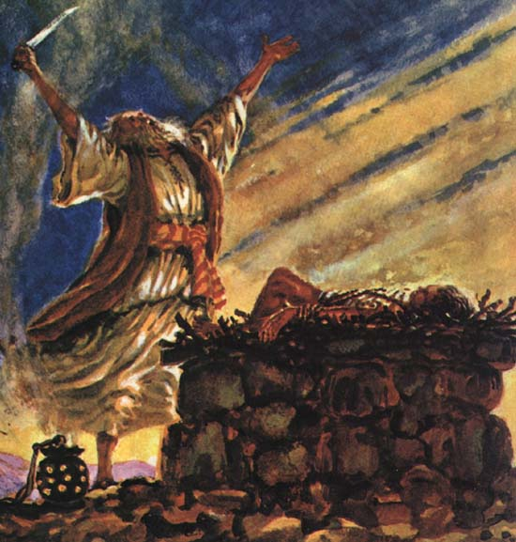
بالإيمان ... (عبرانيين 11)
بالإيمان قدم إبراهيم إسحاق وهو مجرب. قدم الذي قبل المواعيد وحيده، الذي قيل له: إنه بإسحاق يدعى لك نسل. (عب 11: 17-18)

Slide 37
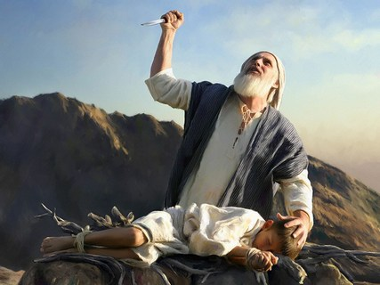
بالإيمان ... (عبرانيين 11)
إذ حسب أن الله قادر على الإقامة من الأموات أيضا، الذين منهم أخذه أيضا في مثال. (عب 11: 19)

Slide 38
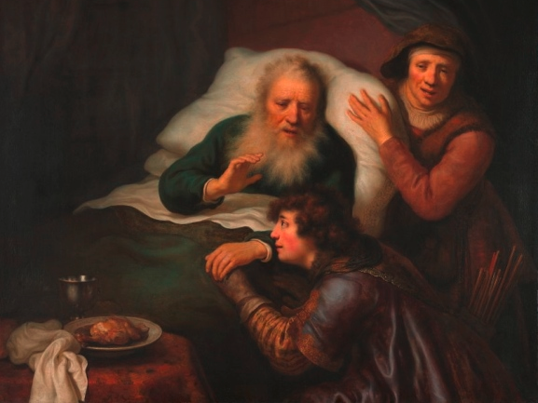
بالإيمان إسحاق بارك يعقوب وعيسو من جهة أمور عتيدة. (11: 20)

Slide 39
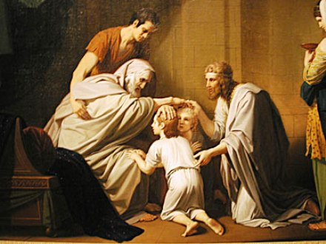
بالإيمان يعقوب عند موته بارك كل واحد من ابني يوسف، وسجد على رأس عصاه. (11: 21)

Slide 40
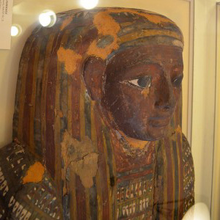
بالإيمان يوسف عند موته ذكر خروج بني إسرائيل وأوصى من جهة عظامه. (11: 22)

Slide 41
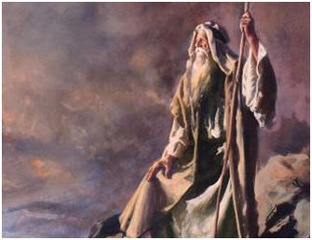
تصرف موسى وجيل الإمتلاك بيقين على رجاء غير منظور (11: 23-31).

Slide 42
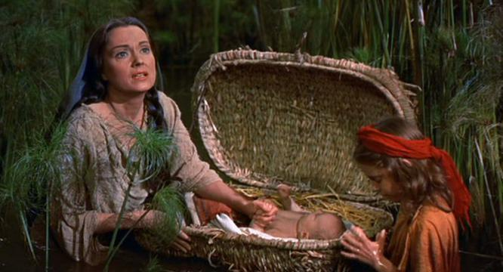
بالإيمان موسى بعدما ولد أخفاه أبواه ثلاثة أشهر، لأنهما رأيا الصبي جميلاً، ولم يخشيا أمر الملك. (11: 23)

Slide 43
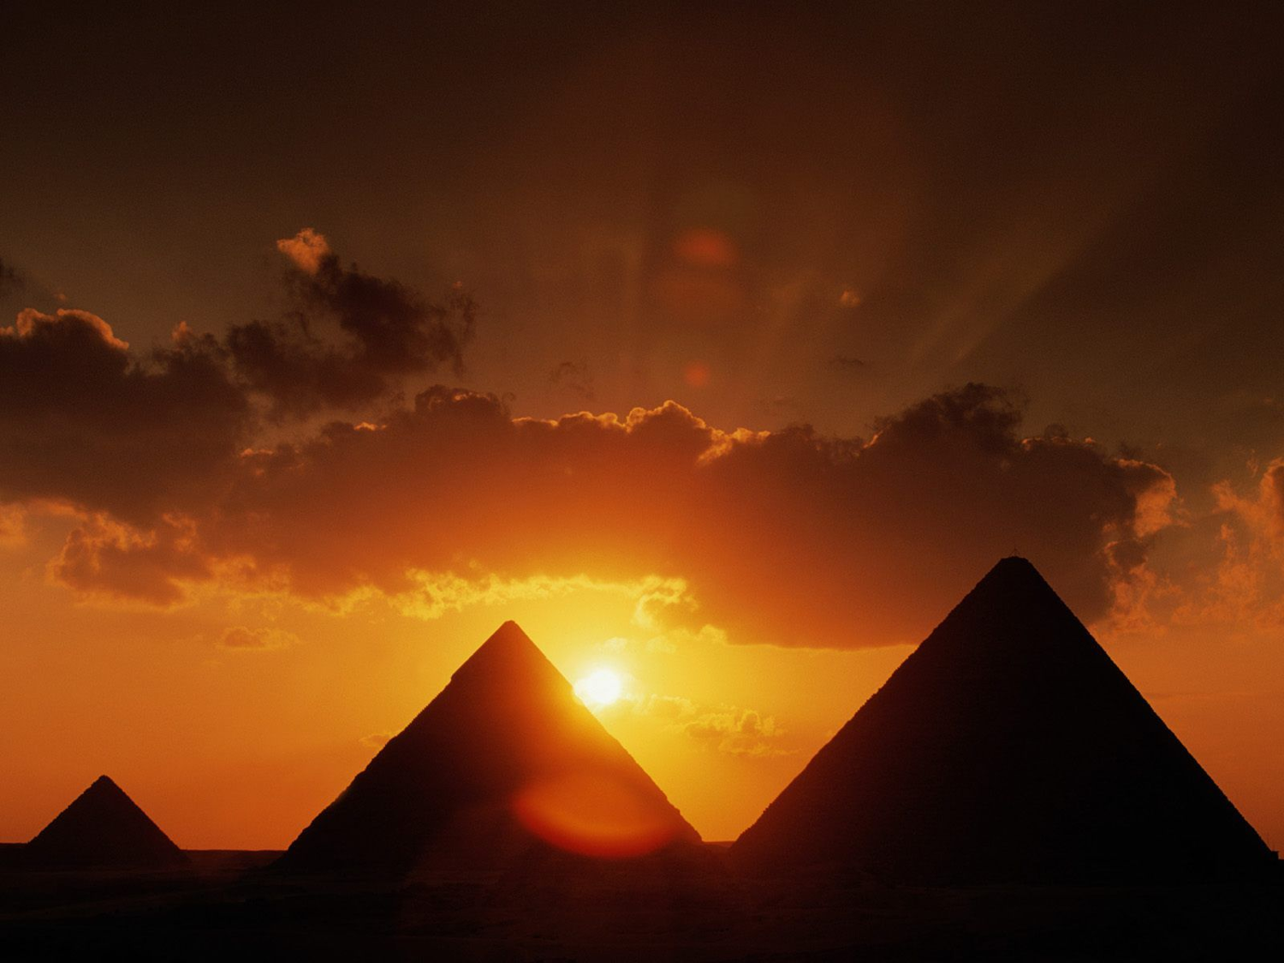
بالإيمان موسى لما كبر أبى أن يدعى ابن ابنة فرعون، مفضلاً بالأحرى أن يذل مع شعب الله على أن يكون له تمتع وقتي بالخطية، حاسباً عار المسيح غنى أعظم من خزائن مصر، لأنه كان ينظر إلى المجازاة (11: 24-26)

Slide 44
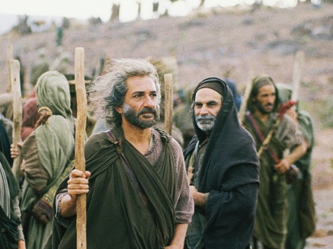
بالإيمان ترك مصر غير خائف من غضب الملك، لأنه تشدد، كأنه يرى من لا يرى (11: 27)
Notes:
Moses (1995): In this biblical dramatic mini-series Ben Kingsley takes the role of Moses, who freed his enslaved people from Egypt (with a little help from god). http://blog.jinni.com/2013/10/live-free-or-die-trying/

Slide 45
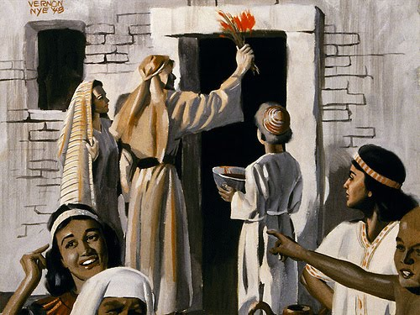
بالإيمان صنع الفصح ورش الدم لئلا يمسهم الذي أهلك الأبكار. (11: 28)

Slide 46
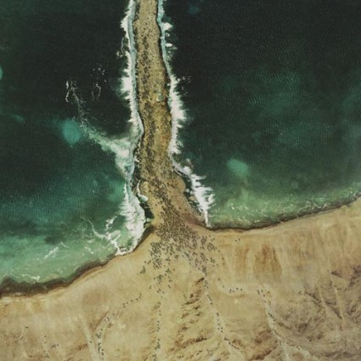
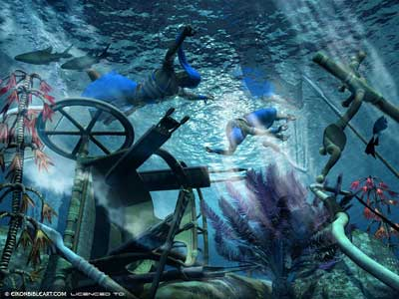
بالإيمان اجتازوا في البحر الأحمر كما في اليابسة، الأمر الذي لما شرع فيه المصريون غرقوا. (11: 29)

Slide 47
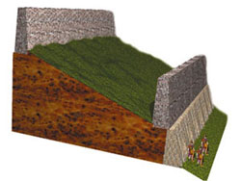
بالإيمان سقطت أسوار أريحا بعدما طيف حولها سبعة أيام. (11: 30)
سور الطوب الثاني
15 م
عرض 2 م،
ارتفاع 5-6 م
ارتفاع 3-4 م
تل السلطان - رسم تخطيطي للمقطع العرضي لنظام التحصين في أريحا بناءً على خندق كينيون الغربي.

Slide 48
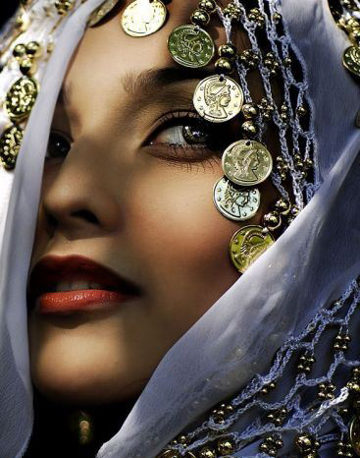
بالإيمان راحاب الزانية لم تهلك مع العصاة، إذ قبلت الجاسوسين بسلام. (11: 31)

Slide 49
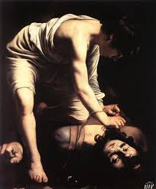
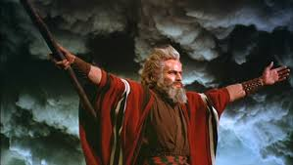
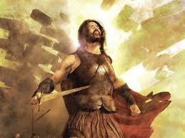
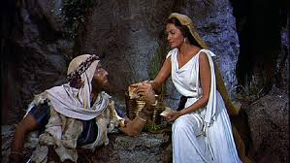
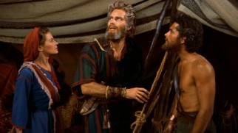
لقد تصرف الناس في أجيال عديدة بيقين على رجاء غير منظور (11: 32-38).

Slide 50
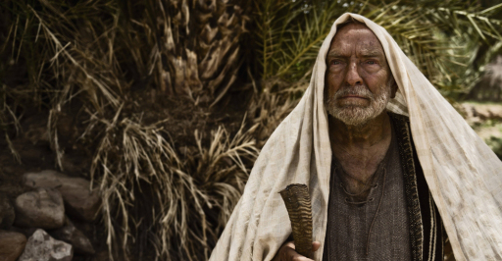
وماذا أقول أيضاً؟ لأنه يعوزني الوقت إن أخبرت عن جدعون، وباراق، وشمشون، ويفتاح، وداود، وصموئيل، والأنبياء. (11: 32)

Slide 51
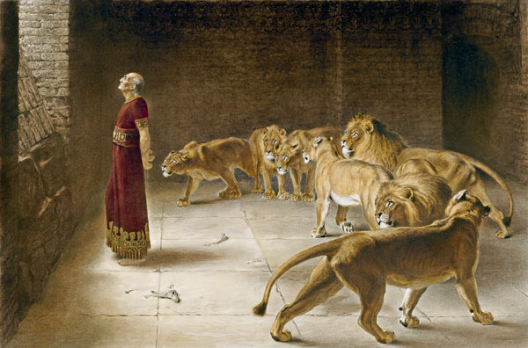
الذين بالإيمان: قهروا ممالك، صنعوا برا، نالوا مواعيد، سدوا أفواه أسود (11: 33)

Slide 52
أطفأوا قوة النار، نجوا من حد السيف، تقووا من ضعف، صاروا أشداء في الحرب، هزموا جيوش غرباء (11: 34)

Slide 53
أخذت نساء أمواتهن بقيامة، وآخرون عذبوا ولم يقبلوا النجاة لكي ينالوا قيامة أفضل. (11: 35)

Slide 54
وآخرون تجربوا في هزء وجلد، ثم في قيود أيضاً وحبس. (11: 36)

Slide 55
رجموا، نشروا، جربوا، ماتوا قتلاً بالسيف (11: 37أ)

Slide 56
طافوا في جلود غنم وجلود معزى، معتازين مكروبين مذلين (11: 37ب)

Slide 57
وهم لم يكن العالم مستحقاً لهم، تائهين في براري وجبال ومغاير وشقوق الأرض. (11: 38)

Slide 58
فهؤلاء كلهم مشهوداً لهم بالإيمان، لم ينالوا الموعد، إذ سبق الله فنظر لنا شيئا أفضل، لكي لا يكملوا بدوننا. (11: 39-40)
Notes:
The faith of OT saints was never fully rewarded in this life (11:39).
Their delayed reward allows us to be rewarded with them (11:40).

Slide 59
كيف تستطيع أن تنتظر بإيمان؟
Notes:
How can you wait in faith? Actually, I struggled with whether to call this passage one of waiting, though each person did wait for the promise of God and never saw it fulfilled at death.

Slide 60
ثابر
دراسة في عبرانيين
Notes:
But is waiting to be contrasted with running? After all, the overall theme of Hebrews is to press on! This section ends with a specific exhortation…

Slide 61
3. أركض على خطى يسوع الذي ركض أمامك (12: 1-3).
Notes:
Mimic the perseverance that Christ showed.

Slide 62
الآية الرئيسية
عبرانيين 12: 1-2
لذلك نحن أيضاً إذ لنا سحابة من الشهود مقدار هذه محيطة بنا، لنطرح كل ثقل، والخطية المحيطة بنا بسهولة، ولنحاضر بالصبر في الجهاد الموضوع أمامنا
2 ناظرين إلى رئيس الإيمان ومكمله يسوع، الذي من أجل السرور الموضوع أمامه، احتمل الصليب مستهيناً بالخزي، فجلس في يمين عرش الله.

Slide 63
أثبت في موقفك (أركض) من خلال التركيز على مثال المسيح في التحمل (12: 1-2).

Slide 64
لذلك نحن أيضاً إذ لنا سحابة من الشهود مقدار هذه محيطة بنا (12: 1أ)
أدرك أنك لست وحدك

Slide 65
... لنطرح كل ثقل، والخطية المحيطة بنا بسهولة … (12: 1ب-ت)
قلِّم حياتك
Notes:
Rid yourself of anything weighing you down (12:1b).
Rid yourself especially of the sin of unbelief (12:1c).

Slide 66
ولنحاضر بالصبر في الجهاد الموضوع أمامنا (12: 1ث)
أركض في السباق الصحيح بثبات

Slide 67
ناظرين إلى رئيس الإيمان ومكمله يسوع، الذي من أجل السرور الموضوع أمامه، احتمل الصليب مستهيناً بالخزي، فجلس في يمين عرش الله (12: 2)
ركز على مكافأة الله على احتمال المسيح
Notes:
Focus on how God rewarded Christ's endurance:
Jesus leads us in our faith (12:2a).
Jesus completes our faith (12:2b).
Jesus saw faith's joyful reward (12:2c).
Jesus endured the shame of the cross (12:2d).
Jesus experienced faith's reward of honor (12:2e).

Slide 68
فتفكروا في الذي احتمل من الخطاة مقاومة لنفسه مثل هذه لئلا تكلوا وتخوروا في نفوسكم. (12: 3)

Slide 69
أركض بينما تنتظر ـــــ مثل أولئك الذين قبلك (الفكرة الرئيسية)

Slide 70
1. يرى الإيمان رجاء غير منظور (11: 1-3)
Notes:
How can you wait in faith? Faith sees an unseen hope. Now the theoretical principle gets practical with many examples. IN the rest of the chapter we are exhorted to…

Slide 71
2. تمثل بقديسي العهد القديم الذين ثابروا (11: 4-40)
Notes:
Mimic OT heroes who endured despite not seeing God fulfill his promises.

Slide 72
3. أركض على خطى يسوع الذي ركض أمامك (12: 1-3).
Notes:
Mimic the perseverance that Christ showed.

Slide 73
كيف يمكنك أن تركض بينما تنتظر؟
أدرك أنك لست وحدك
قلِّم حياتك
أركض في السباق الصحيح بثبات
ركز على المسيح

Slide 74
Black

Slide 75
على رابط وعظ العهد الجديد BibleStudyDownloads.org
أحصل على هذا العرض التقديمي والنص مجاناً

